Slide 1
Фулхаус
Сортировщик деталей по цвету

Slide 2
Принципы работы
Детали попадают на конвейерную ленту
Датчик цвета определяет цвет детали
Центрифуга подаёт нужный стакан
Следующая деталь готова к обработке

Slide 3
Автор и идея
Маркелов Фёдор Александрович

Slide 4
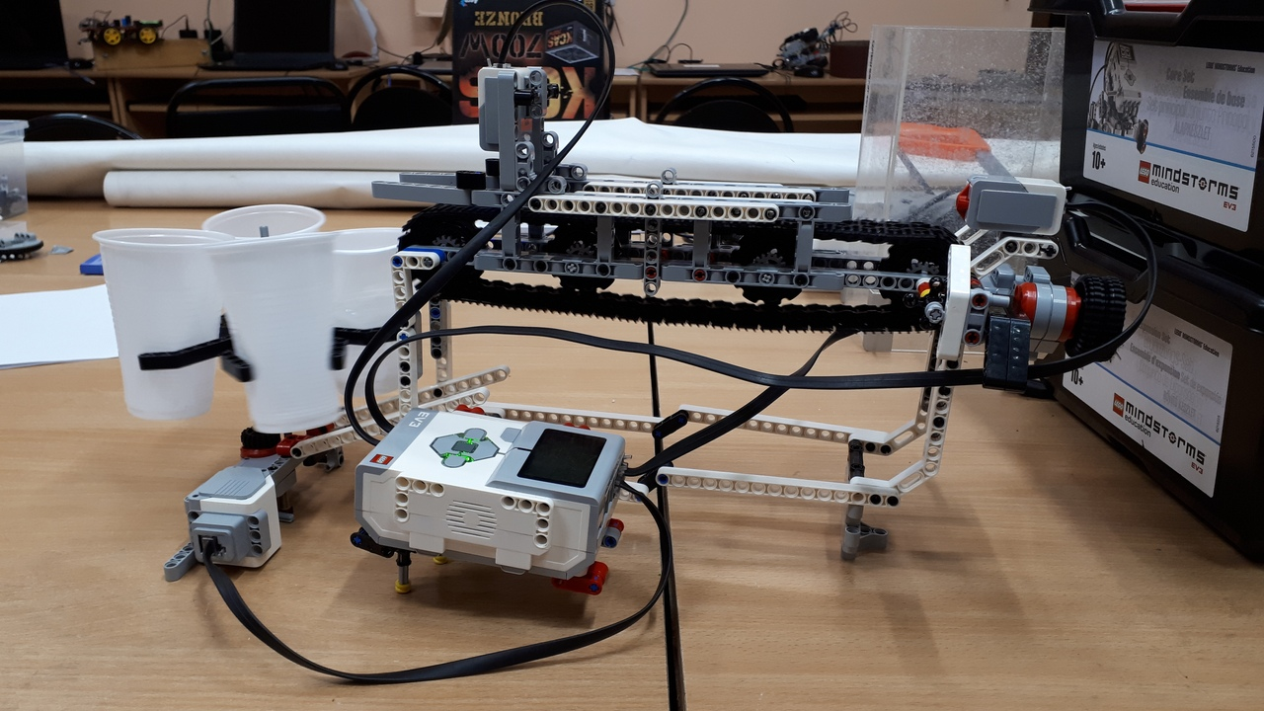
Внешний вид

